Slide 1
CURSO 2020/2021
BIENVENIDOS

Slide 3
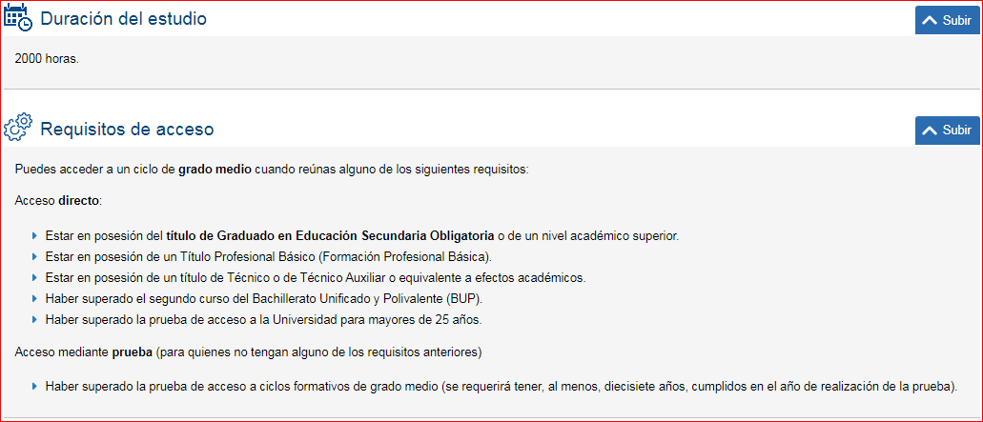

Slide 4
Consiste en realizar actividades de apoyo administrativo en el ámbito laboral, contable, comercial, financiero y fiscal, así como de atención al cliente/usuario, tanto en empresas públicas como privadas.

Slide 5
Cualificaciones y unidades de competencia
Administrativas de recepción y relación con el cliente :
Recepcionar y procesar las comunicaciones internas y externas.
Realizar las gestiones administrativas del proceso comercial.
Introducir datos y textos en terminales informáticos en condiciones de seguridad, calidad y eficiencia.
Gestionar el archivo en soporte convencional e informático.
Comunicarse en una lengua extranjera con un nivel de usuario independiente en las actividades de gestión administrativa en relación con el cliente.

Slide 6
Actividades de gestión administrativa :
Realizar las gestiones administrativas de tesorería.
Efectuar las actividades de apoyo administrativo de Recursos Humanos.
Realizar registros contables.
Introducir datos y textos en terminales informáticos en condiciones de seguridad, calidad y eficiencia.
Gestionar el archivo en soporte convencional e informático.
Manejar aplicaciones ofimáticas en la gestión de la información y la documentación.

Slide 7
Comunicación empresarial y atención al cliente. 1º
Operaciones administrativas de compra-venta Empresa y Administración. 1º
Tratamiento informático de la información. 1º
Técnica contable. 1º
Formación y orientación laboral. 1º
Inglés. 1º y 2º
Operaciones administrativas de recursos humanos. 2º
Tratamiento de la documentación contable. 2º
Empresa en el aula. 2º
Operaciones auxiliares de gestión de tesorería. 2º
Formación en centros de trabajo 2º

Slide 8
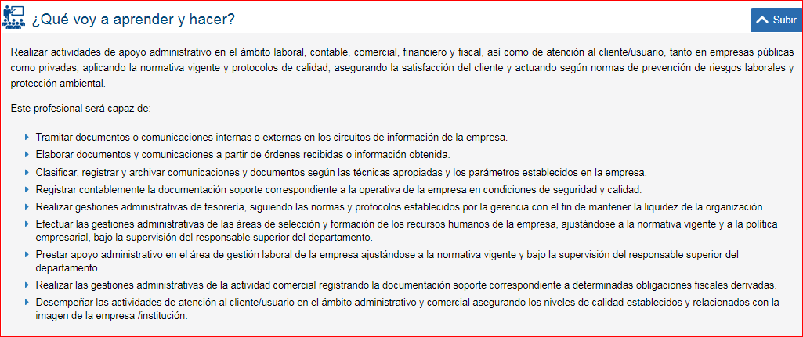

Slide 10
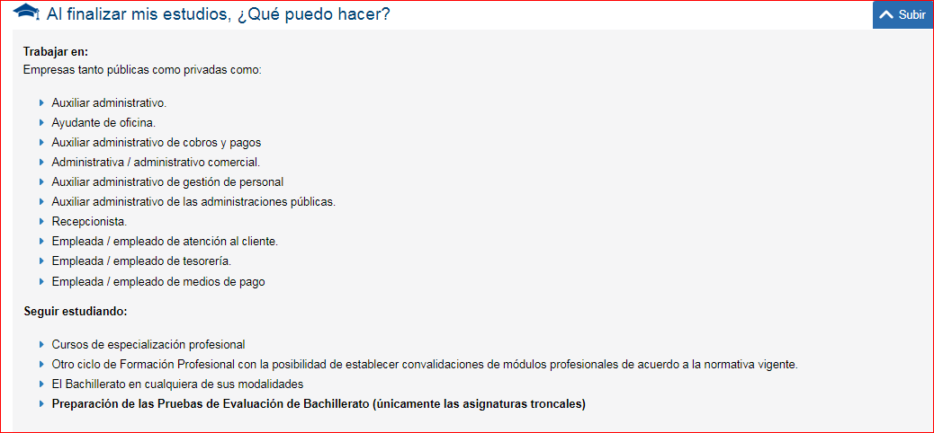

Slide 11
PAGINA QUE PUEDE ACLARAR CUALQUIER DUDA
http://www.todofp.es/inicio.html
Acceso a otros estudios.
El título de Técnico en Gestión Administrativa permite el acceso directo para cursar cualquier otro ciclo formativo de grado medio, en las condiciones de admisión que se establezcan.

Slide 12
Acceso a otros estudios.
PARA CURSAR UN CICLO FORMATIVO DE GRADO SUPERIOR SE NECESITA:
Estar en posesión del Título de Bachiller, o de un certificado acreditativo de haber superado todas las materias del Bachillerato.
Estar en posesión del Título de Bachillerato Unificado Polivalente (BUP).
Haber superado el segundo curso de cualquier modalidad de Bachillerato experimental.
Estar en posesión de un Título de Técnico (Formación Profesional de Grado Medio).
Estar en posesión de un Título de Técnico Superior, Técnico Especialista o equivalente a efectos académicos.
Haber superado el Curso de Orientación Universitaria (COU).
Estar en posesión de cualquier Titulación Universitaria o equivalente.
Haber superado la prueba de acceso a ciclos formativos de grado superior (se requiere tener al menos 19 años en el año que se realiza la prueba o 18 para quienes poseen el título de Técnico).
Haber superado la prueba de acceso a la Universidad para mayores de 25 años

